Slide 1

Кинетические модели процессов газопереработки
Лектор – к.т.н., доцент ОХИ Юрьев Е.М.
2023

Slide 2
Кинетическая модель синтеза метанола
Лектор – к.т.н., доцент ОХИ Юрьев Е.М.
2023

Slide 3
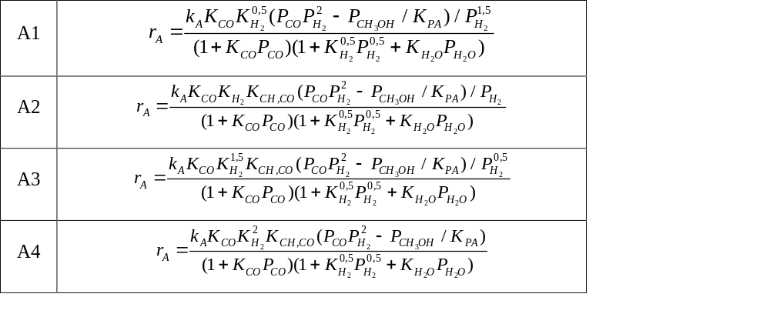

Кинетическая модель синтеза метанола
Механизм адсорбции
H₂ + 2s₂ ↔ 2H·s₂
СО + s₁ ↔ СО·s₁
СО₂ + s₃ ↔ СО₂·s₃
H₂О + s₂ ↔ H₂О·s₂
Брутто-реакции синтеза:
СО+2Н₂=СН₃ОН;
Механизм:
СО·s₁ + H·s₂ ↔ HСО·s₁ + s₂
HСО·s₁ + H·s₂ ↔ H₂СО·s₁ + s₂
H₂СО·s₁ + H·s₂ ↔ H₃СО·s₁ + s₂
H₃СО·s₁ + H·s₂ ↔ CH₃OH + s₁ + s₂
*Graaf G.H., Stamhuis E.J., Beenackersz A.A. Kinetics of low-pressure methanol synthesis // Chemical Engineering Science. 1988. – V. 43. – № 12. – P. 3185–3195.

Slide 4
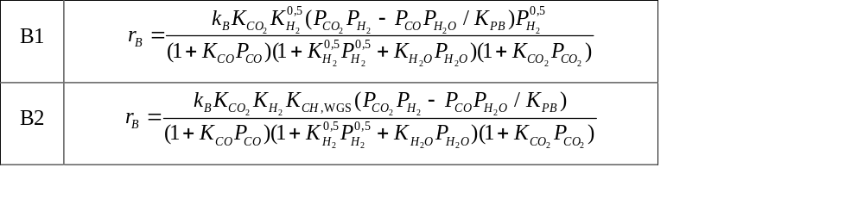
Кинетическая модель синтеза метанола
Брутто-реакции синтеза:
2. СО₂+H₂=CO+H₂O;
Механизм:
СО₂·s₃ + H·s₂ ↔ HСО₂·s₃ + s₂
HСО₂·s₃ + H·s₂ ↔ СО·s₃ + H₂О·s₂
*Graaf G.H., Stamhuis E.J., Beenackersz A.A. Kinetics of low-pressure methanol synthesis // Chemical Engineering Science. 1988. – V. 43. – № 12. – P. 3185–3195.

Slide 5
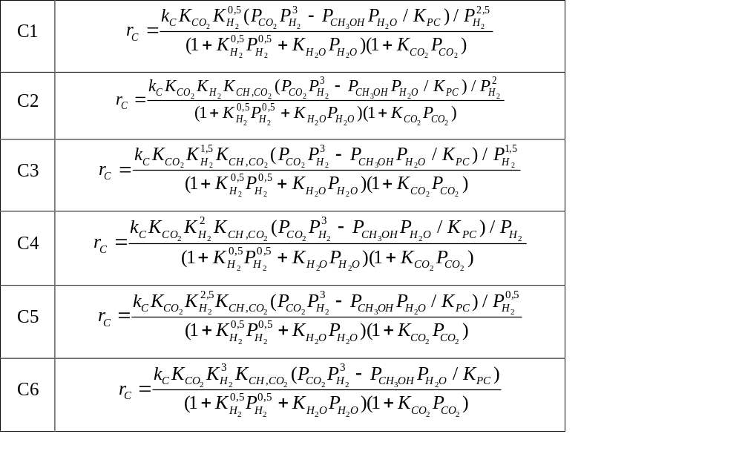
Кинетическая модель синтеза метанола
Брутто-реакции синтеза:
3. СО₂+3Н₂=СН₃ОН+H₂O;
Механизм:
СО₂·s₃ + H·s₂ ↔ HСО₂·s₃ + s₂
HСО₂·s₃ + H·s₂ ↔ H₂СО₂·s₃ + s₂
H₂СО₂·s₃ + H·s₂ ↔ H₃СО₂·s₃ + s₂
H₃СО₂·s₃ + H·s₂ ↔ H₂СО·s₃ + H₂О·s₂
H₂СО·s₃ + H·s₂ ↔ H₃СО·s₃ + s₂
H₃СО·s₃ + H·s₂ ↔ CH₃OH + s₁ + s₂
*Graaf G.H., Stamhuis E.J., Beenackersz A.A. Kinetics of low-pressure methanol synthesis // Chemical Engineering Science. 1988. – V. 43. – № 12. – P. 3185–3195.

Slide 6
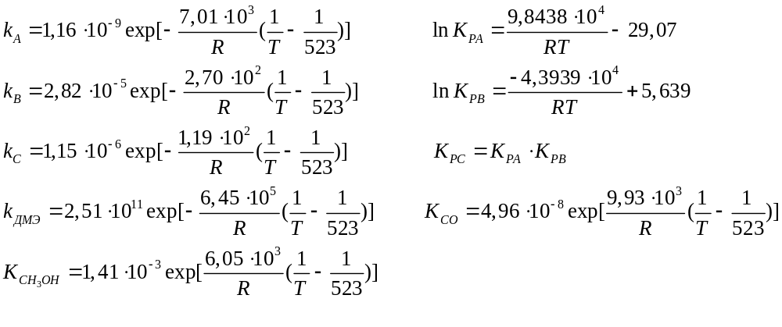
Кинетическая модель синтеза метанола
*Graaf G.H., Stamhuis E.J., Beenackersz A.A. Kinetics of low-pressure methanol synthesis // Chemical Engineering Science. 1988. – V. 43. – № 12. – P. 3185–3195.

Slide 7
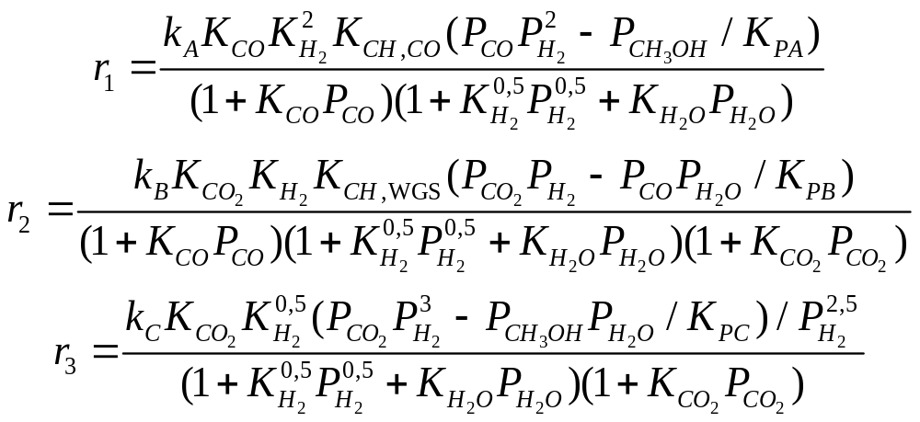
Кинетическая модель синтеза метанола
Включая в модель по одной скорости элементарной стадии от каждой реакции получаем 48 комбинаций скоростей реакции, которые можно использовать как модель.
Для того чтобы подобрать модель, которая наилучшим образом будет описывать процесс синтеза метанола, авторы работы [1] провели эксперимент, в котором главной задачей было найти модель с наименьшими погрешностями и стандартными отклонениями по конверсии СО и СО₂.
Таким образом, среди 48 комбинаций была выбрана всего 1 модель (модель А4В2С1), которая лучшим образом описывает процесс синтеза метанола.
Брутто-реакции синтеза:
1. СО+2Н₂=СН₃ОН;
2. СО₂+H₂=CO+H₂O;
3. СО₂+3Н₂=СН₃ОН+H₂O;
*Graaf G.H., Stamhuis E.J., Beenackersz A.A. Kinetics of low-pressure methanol synthesis // Chemical Engineering Science. 1988. – V. 43. – № 12. – P. 3185–3195.

Slide 8
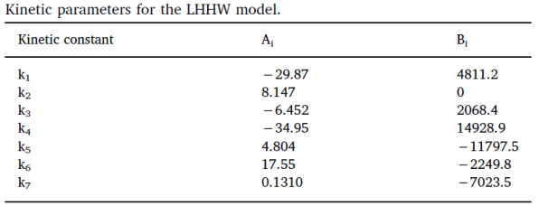

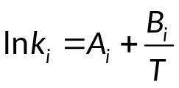
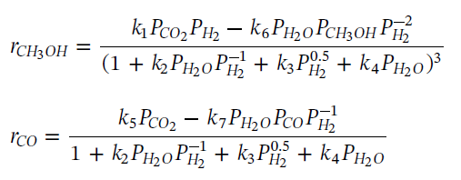
Теория Ленгмюра-Хиншелвуда
Считается, что кинетике Ленгмюра-Хиншелвуда подчиняется множество промышленных реакций, таких как: окисление CO (Pt), синтез метанола (ZnO), гидрирование этилена (Cu), восстановление N₂O (Pt, Au), окисление этилена (Pd).
Например, модель Ван-Дала – Буаллу для синтеза метанола на цинк-медных катализаторах, основанная на теории Ленгмюра-Хиншелвуда.
Степень = количеству поверхностных соединений, вступающих во взаимодействие в стадии, определяющей выражение скорости
Моделирование химических реакций
и прикладная кинетика, 16 ноября 2021 г.
Курс «Chemical Engineering» для сотрудников СИБУР
Francesco Lonis, Vittorio Tola, Giorgio Cau. Renewable methanol production and use through reversible solid oxide cells and recycled CO₂ hydrogenation // Fuel Volume 246, 15 June 2019, Pages 500-515

Slide 9
Кинетическая модель паровой конверсии метана
Лектор – к.т.н., доцент ОХИ Юрьев Е.М.
2023

Slide 10
Паровая конверсия метана
Реакция имеет серьезное промышленное значение в НХ промышленности: установки для производства аммиака и метанола - и нефтеперерабатывающей промышленности: водородные установки.
Реакция быстрая эндотермическая - основное противоречие описания кинетики было разрешено обширной экспериментальной работой и работой по кинетическому моделированию Xu и Froment (1989a,b) и анализом Elnashaie et al. (1990).
СН₄ + Н₂О = СО + 3Н₂ - 200 кДж
СО + Н₂О = СО₂ + Н₂ + 43,5 кДж
СН₄ + 2Н₂О = СО₂ + 4Н₂ – 156,5 кДж
*Modelling, Simulation and Optimization of Industrial Fixed Bed Catalytic Reactors - S. S. E. H. Elnashaie – CRC Press, 1994. – 478 p.

Slide 11
Паровая конверсия метана
СН₄ + Н₂О = СО + 3Н₂ - 200 кДж
СО + Н₂О = СО₂ + Н₂ + 43,5 кДж
СН₄ + 2Н₂О = СО₂ + 4Н₂ – 156,5 кДж
Акрес и Кэмп (1955), коммерческие гранулы Ni 1/8”, на кизельгуре:
1 порядок по метану;
RDS - адсорбция метана;
не предложило никакого механизма;
и СО, и СО₂ - первичные продукты реакции.
Таким образом, в конверсии метана участвуют обе реакции парового риформинга с образованием СО и СО₂, а не одна из них (ранняя гипотеза - другой оксид углерода получается в результате реакции конверсии водяного газа)
Размер гранул, используемых в этом исследовании, предполагает возможность диффузионных ограничений.
*Modelling, Simulation and Optimization of Industrial Fixed Bed Catalytic Reactors - S. S. E. H. Elnashaie – CRC Press, 1994. – 478 p.

Slide 12
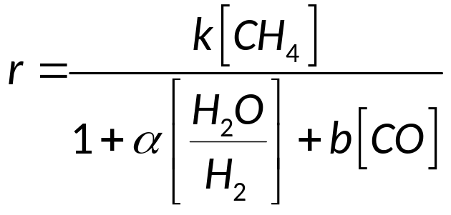
Паровая конверсия метана
СН₄ + Н₂О = СО + 3Н₂ - 200 кДж
СО + Н₂О = СО₂ + Н₂ + 43,5 кДж
СН₄ + 2Н₂О = СО₂ + 4Н₂ – 156,5 кДж
Бодров и др. (1964), никелевая фольга:
1 порядок по метану при 900°С;
при 800°С 1 порядок по Н₂О;
*Modelling, Simulation and Optimization of Industrial Fixed Bed Catalytic Reactors - S. S. E. H. Elnashaie – CRC Press, 1994. – 478 p.

Slide 13
Паровая конверсия метана
Бодров и др. (1964), никелевая фольга:
возможность относительно сильной адсорбции H₂O и CO;
скорость реакции показывает снижение с увеличением концентрации CO (ингибирование продукта) и с увеличение концентрации H₂O.
зависимость скорости реакции от концентрации Н₂О имеет отрицательный порядок, но Н₂О является реагентом, значит, этот отрицательный порядок не может быть справедлив во всем диапазоне концентраций Н₂О: немонотонная зависимость скорости реакции от концентрации Н₂О;
отсутствие CH₄ в знаменателе предполагает, что он реагирует в газовой фазе - это маловероятный механизм, поскольку хорошо известно, что СН₄ сильно адсорбируется (Quach and Rouleau, 1975; Erkelens and Wosten, 1978; Kuijpers and Gens, 1981).
*Modelling, Simulation and Optimization of Industrial Fixed Bed Catalytic Reactors - S. S. E. H. Elnashaie – CRC Press, 1994. – 478 p.

Slide 14
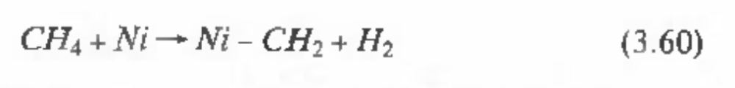
Паровая конверсия метана
Бодров и др. (1964), никелевая фольга:
зависимость скорости реакции от H₂, являющегося продуктом, - своего рода автокатализ (активация продукта). Исследование показало, что этапом, контролирующим скорость, является адсорбция метана с диссоциацией на активном никеле:
*Modelling, Simulation and Optimization of Industrial Fixed Bed Catalytic Reactors - S. S. E. H. Elnashaie – CRC Press, 1994. – 478 p.

Slide 15

Паровая конверсия метана
СО + Н₂О = СО₂ + Н₂ + 43,5 кДж
СН₄ + 2Н₂О = СО₂ + 4Н₂ – 156,5 кДж
Бодров и др. (1964):
для CO₂/CH₄ >= 1 скорость реакции может быть описана тем же уравнением, разработанным для парового риформинга метана!!!
метан не реагирует с CO₂, но реагирует с паром
*Modelling, Simulation and Optimization of Industrial Fixed Bed Catalytic Reactors - S. S. E. H. Elnashaie – CRC Press, 1994. – 478 p.

Slide 16
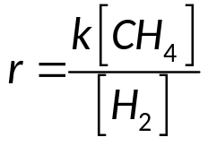
Паровая конверсия метана
Бодров и др. (1967 a, b), Ni/α-Al₂O₃ и ГИАП-3 (коммерческий катализатор Ni/Al₂O₃), размер частиц 0,5-5,3 мм:
при 700-900°С скорость реакции имеет 1 порядок по метану
при 400-600°С кинетика описывается уравнением r=k[CH₄]/[Н₂]:
    здесь H₂ не активирует, а тормозит реакцию. Поскольку водород является продуктом обратимой реакции, более целесообразно, чтобы увеличение концентрации H₂ уменьшало скорость реакции за счет:
        стадии обратимой реакции.
        возможности адсорбции водорода, что снижает концентрацию вакантных активных центров.
  Показано, что водородное торможение скорости уменьшается с повышением температуры и полностью исчезает при температурах выше 700°С.
*Modelling, Simulation and Optimization of Industrial Fixed Bed Catalytic Reactors - S. S. E. H. Elnashaie – CRC Press, 1994. – 478 p.

Slide 17
Паровая конверсия метана
Бодров и др. (1967 a, b), Ni/α-Al₂O₃ и ГИАП-3 (коммерческий катализатор Ni/Al₂O₃), размер частиц 0,5-5,3 мм:
H₂O + Ni = Ni-O + H₂
CH₄ + Ni = Ni-CH₂ + H₂
Ni-O + Ni-CH₂ = CO + H₂ + 2Ni
CO + Ni-O = CO₂ +Ni
*Modelling, Simulation and Optimization of Industrial Fixed Bed Catalytic Reactors - S. S. E. H. Elnashaie – CRC Press, 1994. – 478 p.

